Slide 1
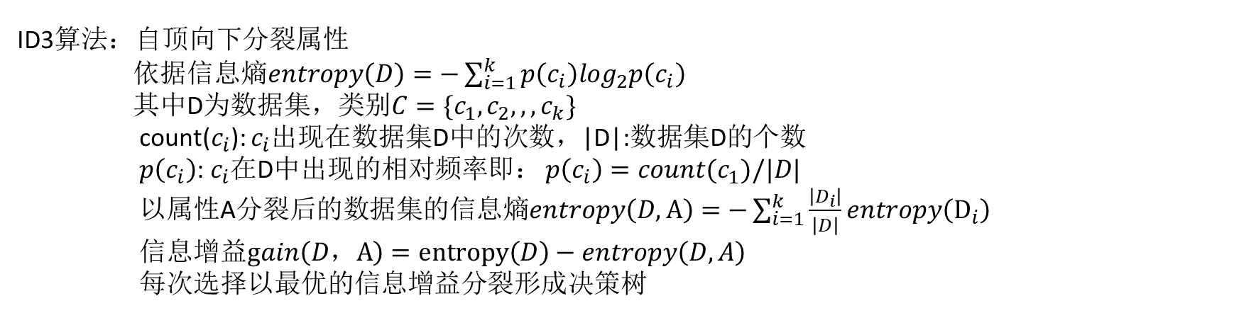
学习情况
简单介绍下决策树分类：
ID3算法：自顶向下分裂属性
依据信息熵$entropy\left(D\right)=−\sum_{i=1}^{k}{p\left(c_{i}\right)\log_{2}p\left(c_{i}\right)}$
其中D为数据集，类别$C=\{c_{1},c_{2},,,c_{k}\}$
count($c_{i}$): $c_{i}$出现在数据集D中的次数，|D|:数据集D的个数
$p\left(c_{i}\right)$: $c_{i}$在D中出现的相对频率即： $p\left(c_{i}\right)=count(c_{1})/|D|$
以属性A分裂后的数据集的信息熵$entropy\left(D,A\right)=−\sum_{i=1}^{k}{\frac{\left|D_{i}\right|}{\left|D\right|}}entropy\left(D_{i}\right)$
信息增益$gain\left(D，A\right)=entropy\left(D\right)−entropy\left(D,A\right)$
每次选择以最优的信息增益分裂形成决策树

Slide 2
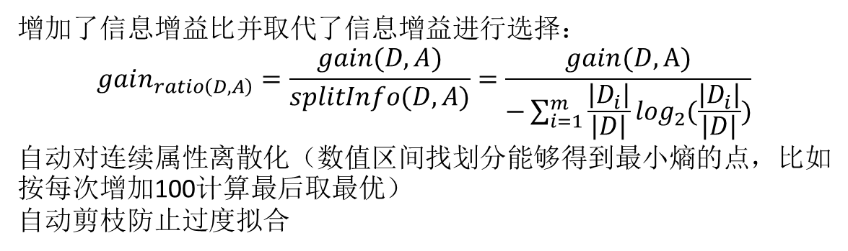
简单介绍下ID3算法改进C4.5算法：
增加了信息增益比并取代了信息增益进行选择：
$$gain_{ratio\left(D,A\right)}=\frac{gain(D,A)}{splitInfo(D,A)}=\frac{gain(D,A)}{−\sum_{i=1}^{m}{\frac{\left|D_{i}\right|}{\left|D\right|}\log_{2}(\frac{\left|D_{i}\right|}{\left|D\right|})}}$$
自动对连续属性离散化（数值区间找划分能够得到最小熵的点，比如按每次增加100计算最后取最优）
自动剪枝防止过度拟合

Slide 3
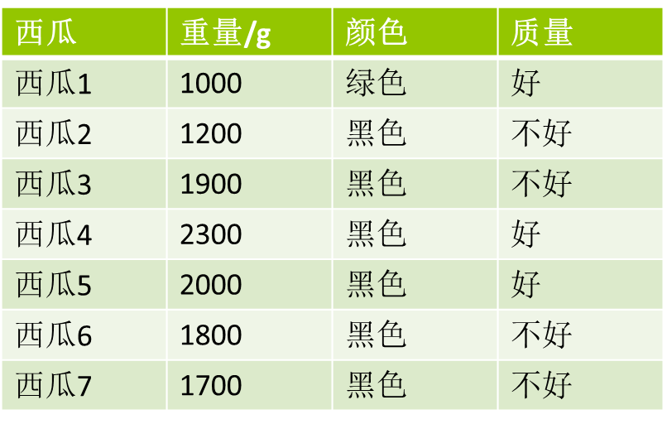
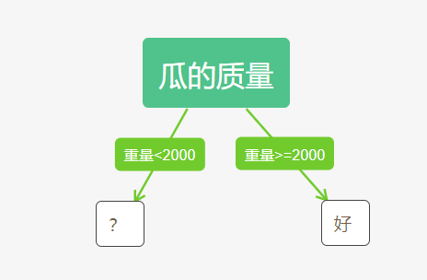
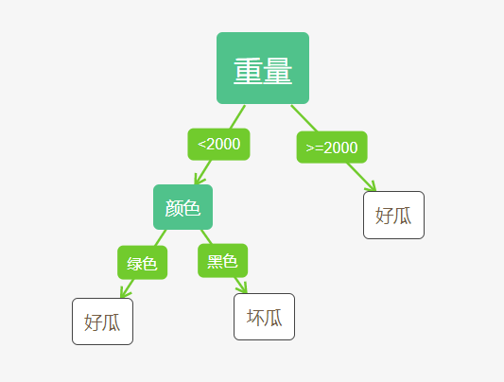
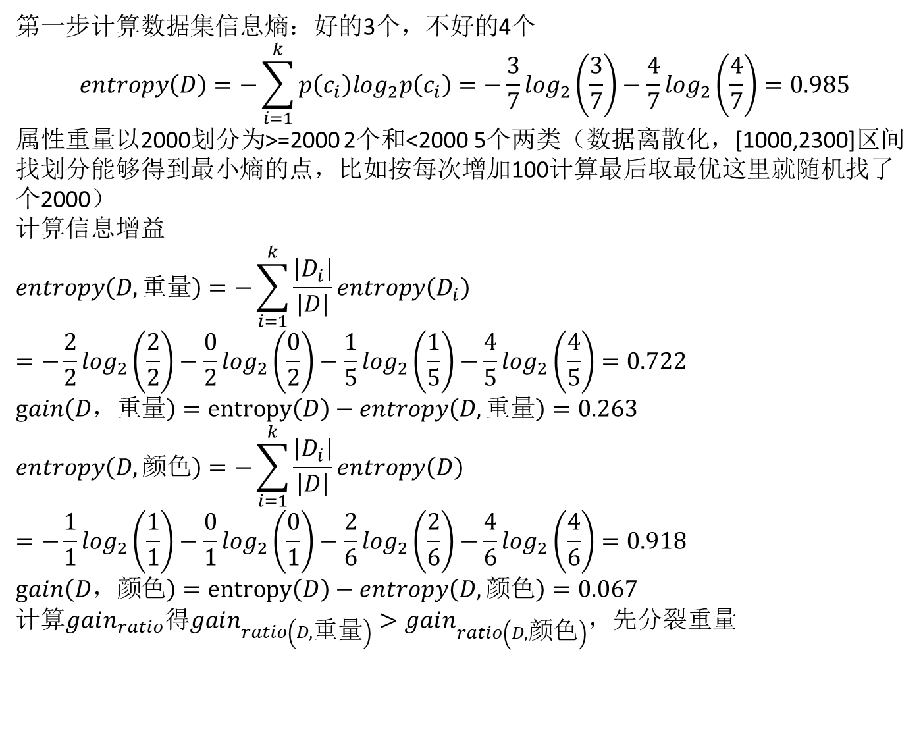
学习情况
西瓜 | 重量/g | 颜色 | 质量
西瓜1 | 1000 | 绿色 | 好
西瓜2 | 1200 | 黑色 | 不好
西瓜3 | 1900 | 黑色 | 不好
西瓜4 | 2300 | 黑色 | 好
西瓜5 | 2000 | 黑色 | 好
西瓜6 | 1800 | 黑色 | 不好
西瓜7 | 1700 | 黑色 | 不好
举个例子：
第一步计算数据集信息熵：好的3个，不好的4个
$$entropy\left(D\right)=−\sum_{i=1}^{k}{p\left(c_{i}\right)\log_{2}p\left(c_{i}\right)}=−\frac{3}{7}\log_{2}\left(\frac{3}{7}\right)−\frac{4}{7}\log_{2}\left(\frac{4}{7}\right)=0.985$$
属性重量以2000划分为>=2000 2个和<2000 5个两类（数据离散化，[1000,2300]区间找划分能够得到最小熵的点，比如按每次增加100计算最后取最优这里就随机找了个2000）
计算信息增益
$$entropy\left(D,重量\right)=−\sum_{i=1}^{k}{\frac{\left|D_{i}\right|}{\left|D\right|}}entropy\left(D_{i}\right)=−\frac{2}{2}\log_{2}\left(\frac{2}{2}\right)−\frac{0}{2}\log_{2}\left(\frac{0}{2}\right)−\frac{1}{5}\log_{2}\left(\frac{1}{5}\right)−\frac{4}{5}\log_{2}\left(\frac{4}{5}\right)=0.722$$
$$gain\left(D，重量\right)=entropy\left(D\right)−entropy\left(D,重量\right)=0.263$$
$$entropy\left(D,颜色\right)=−\sum_{i=1}^{k}{\frac{\left|D_{i}\right|}{\left|D\right|}}entropy\left(D\right)=−\frac{1}{1}\log_{2}\left(\frac{1}{1}\right)−\frac{0}{1}\log_{2}\left(\frac{0}{1}\right)−\frac{2}{6}\log_{2}\left(\frac{2}{6}\right)−\frac{4}{6}\log_{2}\left(\frac{4}{6}\right)=0.918$$
$$gain\left(D，颜色\right)=entropy\left(D\right)−entropy\left(D,颜色\right)=0.067$$
计算$gain_{ratio}得gain_{ratio\left(D,重量\right)}>gain_{ratio\left(D,颜色\right)}$，先分裂重量

Slide 4
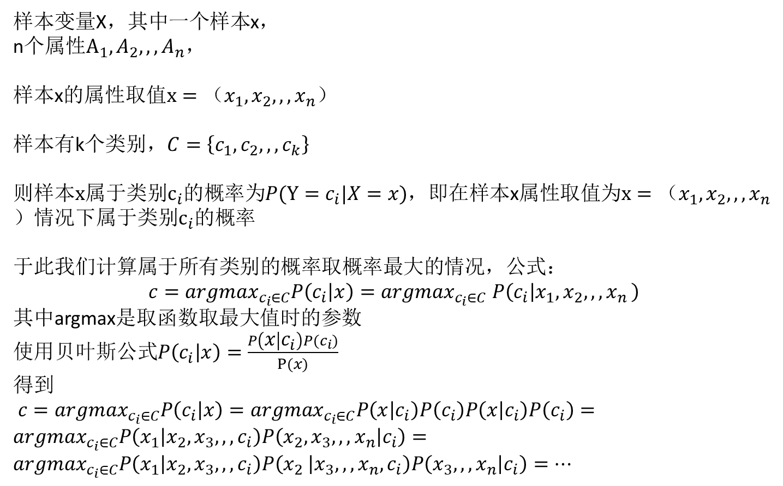
学习情况
简单介绍下朴素贝叶斯算法：
样本变量X，其中一个样本x，
n个属性$A_{1},A_{2},,,A_{n}$，
样本x的属性取值$x=（x_{1},x_{2},,,x_{n}）$
样本有k个类别，$C=\left\{c_{1},c_{2},,,c_{k}\right\}$
则样本$x$属于类别$c_{i}$的概率为$P(Y=c_{i}|X=x)$，即在样本x属性取值为$x=（x_{1},x_{2},,,x_{n}）$情况下属于类别$c_{i}$的概率
于此我们计算属于所有类别的概率取概率最大的情况，公式：
$$c={argmax}_{c_{i}∈C}P\left(c_{i} | x\right){=argmax}_{c_{i}∈C}P\left(c_{i} | x_{1},x_{2}{,,,x}_{n}\right)$$
其中argmax是取函数取最大值时的参数
使用贝叶斯公式$P\left(c_{i} | x\right)=\frac{P\left(x | c_{i}\right)P(c_{i})}{P(x)}$
得到
$c={argmax}_{c_{i}∈C}P\left(c_{i} | x\right)={argmax}_{c_{i}∈C}P\left(x | c_{i}\right)P\left(c_{i}\right)P\left(x | c_{i}\right)P\left(c_{i}\right)={argmax}_{c_{i}∈C}P\left(x_{1} | x_{2},x_{3},,,c_{i}\right)P\left(x_{2},x_{3},,,x_{n} | c_{i}\right)={argmax}_{c_{i}∈C}P\left(x_{1} | x_{2},x_{3},,,c_{i}\right)P\left(x_{2} | x_{3},,,x_{n},c_{i}\right)P\left(x_{3},,,x_{n} | c_{i}\right)=…$
$$c_{i}$$

Slide 5
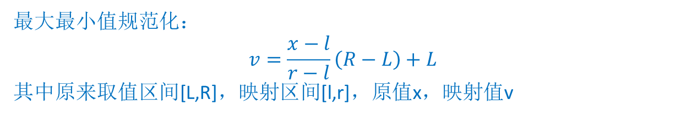
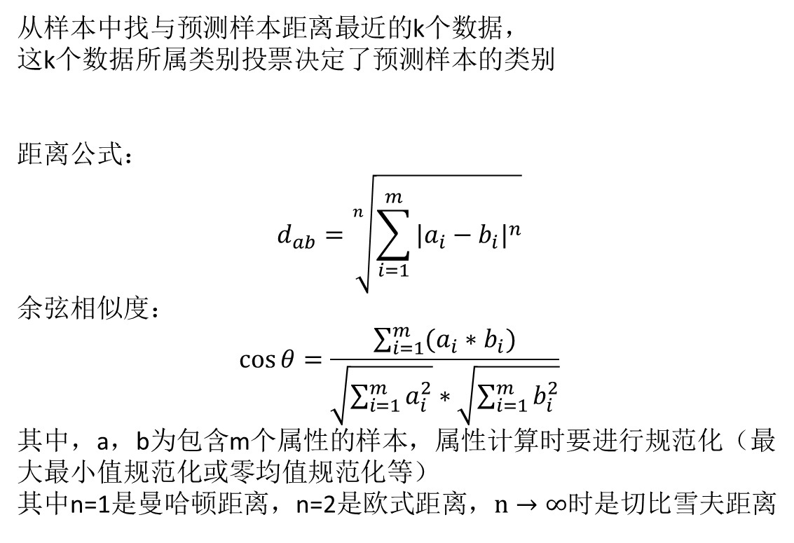
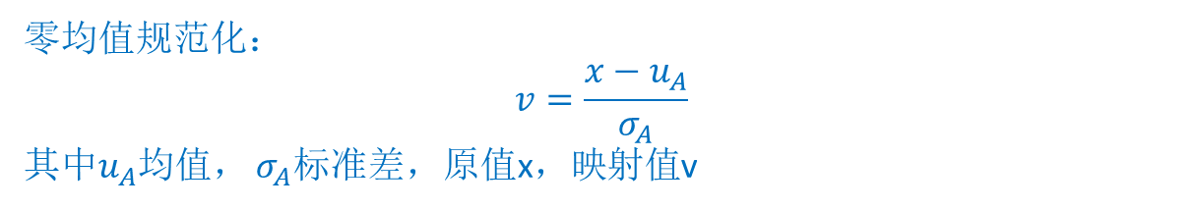
学习情况
简单介绍下k-近邻分类算法：
从样本中找与预测样本距离最近的k个数据，
这k个数据所属类别投票决定了预测样本的类别
距离公式：
$$d_{ab}=\sqrt[n]{\sum_{i=1}^{m}{{|a_{i}−b_{i}|}^{n}}}$$
余弦相似度：
$$\cos{θ}=\frac{\sum_{i=1}^{m}{(a_{i}∗b_{i})}}{\sqrt{\sum_{i=1}^{m}{a_{i}^{2}}}∗\sqrt{\sum_{i=1}^{m}{b_{i}^{2}}}}$$
其中，a，b为包含m个属性的样本，属性计算时要进行规范化（最大最小值规范化或零均值规范化等）
其中n=1是曼哈顿距离，n=2是欧式距离，$n→∞$时是切比雪夫距离
最大最小值规范化：
$$v=\frac{x−l}{r−l}\left(R−L\right)+L$$
其中原来取值区间[L,R]，映射区间[l,r]，原值x，映射值v
零均值规范化：
$$v=\frac{x−u_{A}}{σ_{A}}$$
其中$u_{A}$均值， $σ_{A}$标准差，原值x，映射值v

Slide 6
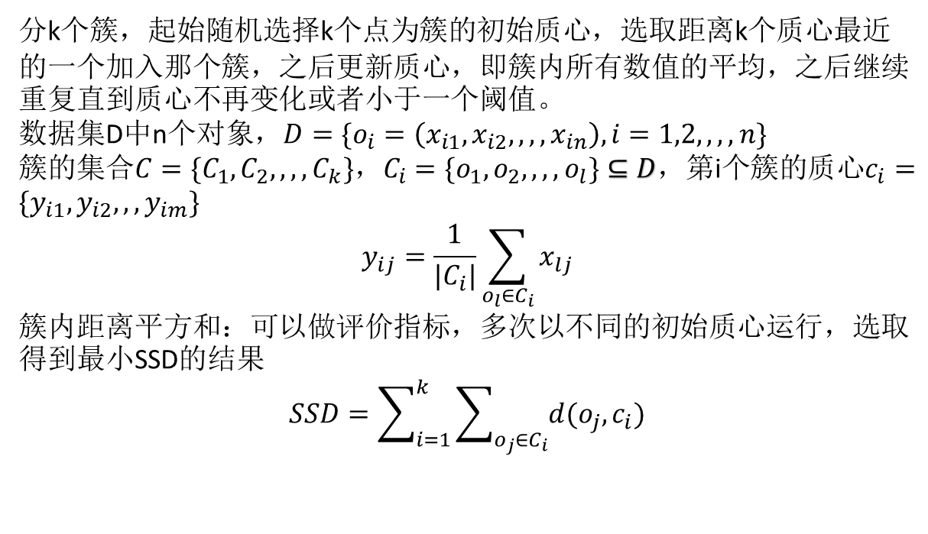
学习情况
简单介绍下k均值聚类算法：
分k个簇，起始随机选择k个点为簇的初始质心，选取距离k个质心最近的一个加入那个簇，之后更新质心，即簇内所有数值的平均，之后继续重复直到质心不再变化或者小于一个阈值。
数据集D中n个对象，$D=\{o_{i}=\left(x_{i1},x_{i2},,,,x_{in}\right),i=1,2,,,,n\}$
簇的集合$C=\{C_{1},C_{2},,,,C_{k}\}，C_{i}=\{o_{1},o_{2},,,,o_{l}\}⊆D$，第i个簇的质心$c_{i}=\{y_{i1},y_{i2},,,y_{im}\}$
$$y_{ij}=\frac{1}{|C_{i}|}\sum_{o_{l}∈C_{i}}{x_{lj}}$$
簇内距离平方和：可以做评价指标，多次以不同的初始质心运行，选取得到最小SSD的结果
$$SSD=\sum_{i=1}^{k}{\sum_{o_{j}∈C_{i}}{d(o_{j},c_{i})}}$$

Slide 7
学习情况
简单介绍下层次聚类算法：
凝聚层次聚类：初始每个对象看成一个簇，即n个簇，合并最相似的两个簇，成（n-1）个簇，重复知道一个簇
相似度衡量方法
最小距离：两个簇中最近的两个对象的距离
最大距离：两个簇中最远的两个对象的距离
平均距离：两个簇中所有对象两两距离的平均值
质心距离：两个簇质心的距离

Slide 8
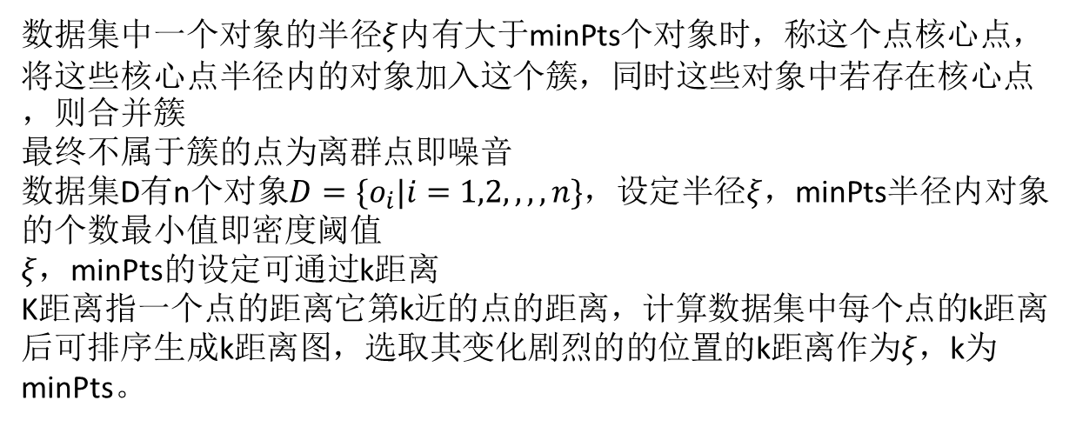
学习情况
简单介绍下DBSCAN聚类算法：
数据集中一个对象的半径$ξ$内有大于minPts个对象时，称这个点核心点，将这些核心点半径内的对象加入这个簇，同时这些对象中若存在核心点，则合并簇
最终不属于簇的点为离群点即噪音
数据集D有n个对象$D=\{o_{i}|i=1,2,,,,n\}$，设定半径$ξ$，minPts半径内对象的个数最小值即密度阈值
$ξ$，minPts的设定可通过k距离
K距离指一个点的距离它第k近的点的距离，计算数据集中每个点的k距离后可排序生成k距离图，选取其变化剧烈的的位置的k距离作为$ξ$，k为minPts。

